Slide 1
빅데이터 프로그래밍
- 7장. 윈도우 프로그래밍 -
데이터분석과

Slide 2
키보드와 마우스 이벤트 처리
7장. 윈도우 프로그래밍
키보드나 마우스를 누르는 것을 이벤트(Event)라고 함
윈도우 프로그램의 mainloop() 함수는 이벤트가 발생하는 것을 기다리는 함수임
마우스 이벤트 기본 처리
마우스 이벤트
마우스 작동 | 마우스 버튼 | 이벤트 코드
클릭할 때 | 모든 버튼 공통 | <Button>
 | 왼쪽 버튼 | <Button-1>
 | 가운데 버튼 | <Button-2>
 | 오른쪽 버튼 | <Button-3>
떼었을 때 | 모든 버튼 공통 | <ButtonRelease>
 | 왼쪽 버튼 | <ButtonRelease-1>
 | 가운데 버튼 | <ButtonRelease-2>
 | 오른쪽 버튼 | <ButtonRelease-3>
더블 클릭할 때 | 모든 버튼 공통 | <Double-Button>
 | 왼쪽 버튼 | <Double-Button-1>
 | 가운데 버튼 | <Double-Button-2>
 | 오른쪽 버튼 | <Double-Button-3>

Slide 3
키보드와 마우스 이벤트 처리
7장. 윈도우 프로그래밍
<Button>은 모든 마우스 버튼을 클릭할 때 공통으로 발생하는 이벤트임
왼쪽 버튼을 클릭했을 때는 <Button-1> 이벤트를 사용함
가운데 버튼을 클릭했을 때는 <Button-2> 이벤트를 사용함
오른쪽 버튼을 클릭했을 때는 <Button-3> 이벤트를 사용함
마우스 작동 | 마우스 버튼 | 이벤트 코드
드래그할 때 | 왼쪽 버튼 | <B1-Motion>
 | 가운데 버튼 | <B2-Motion>
 | 오른쪽 버튼 | <B3-Motion>
마우스 커서가 위젯 위로 올라왔을 때 |  | <Enter>
마우스 커서가 위젯에서 떠났을 때 |  | <Leave>

Slide 4
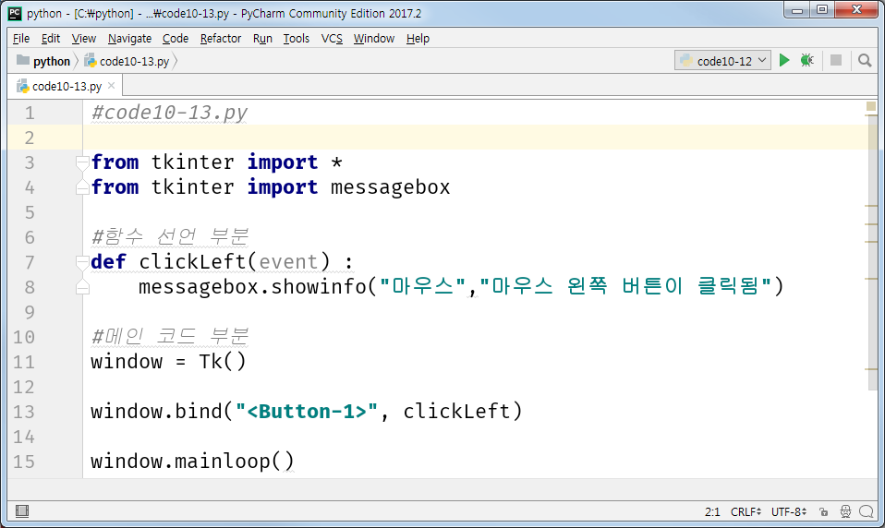
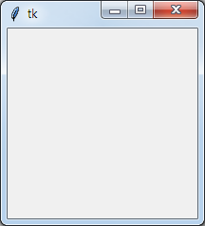
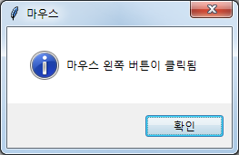
키보드와 마우스 이벤트 처리
7장. 윈도우 프로그래밍
이벤트를 처리할 위젯에 bind() 함수를 사용할 마우스 이벤트와 이벤트가 발생할 때 작동할 함수명을 입력함
7~8행에 마우스 이벤트가 발생할 때 작동할 함수를 정의함. 함수명은 clickLeft(event)로 만듦
13행에서 window.bind() 함수에는 마우스 왼쪽 버튼을 클릭할 때 발생하는 이벤트인 <Button-1>을 설정하고 clickLeft 함수명을 지정함
13행에서 윈도우창을 의미하는 window 변수를 사용했으므로 윈도우 아무 곳이나 클릭해도 bind() 함수가 작동함
마우스
왼쪽 버튼 클릭

Slide 5
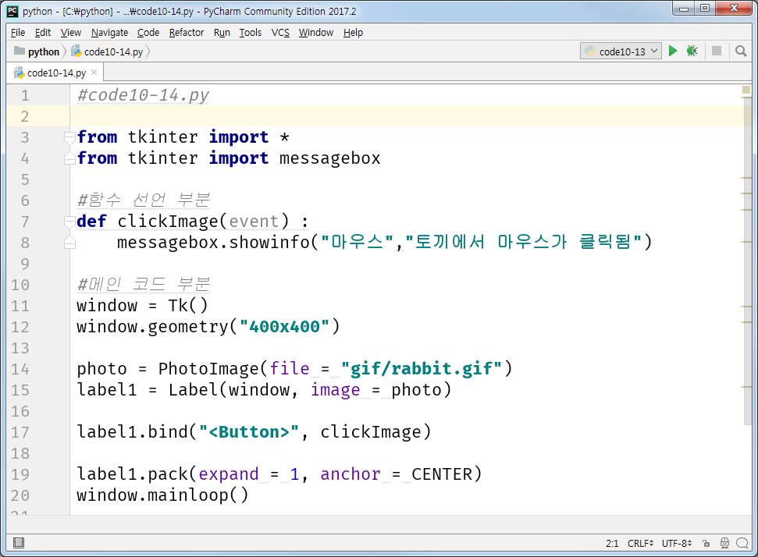
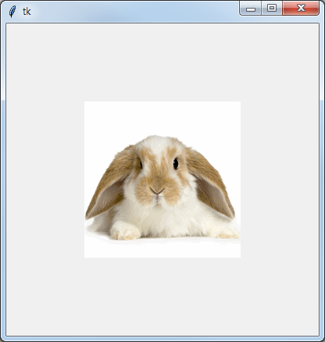
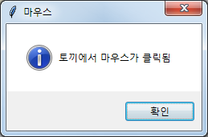
키보드와 마우스 이벤트 처리
7장. 윈도우 프로그래밍
지정된 위젯을 클릭했을 때 다른 함수가 호출되도록 함
이미지를 클릭할 때만 이벤트가 처리됨. 17행에서 window.bind()가 아닌 label1.bind()를 사용했기 때문임
<Button> 이벤트를 사용했기 때문에 어떤 마우스 버튼을 눌러도 메시지창을 표시함

Slide 6
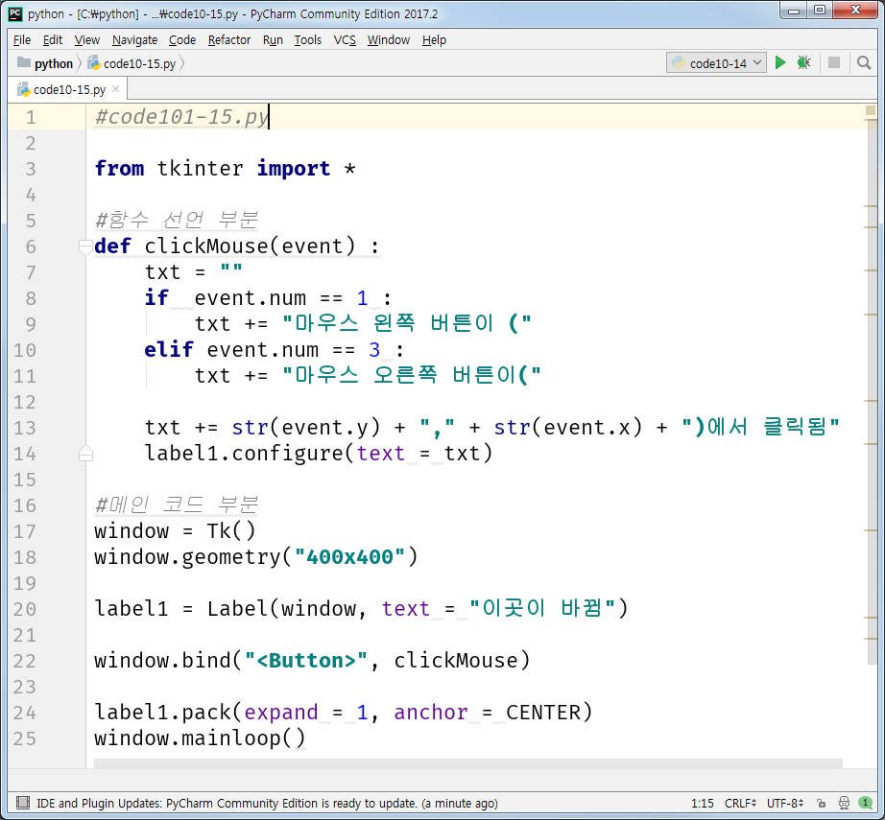
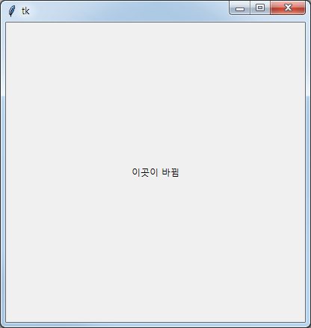
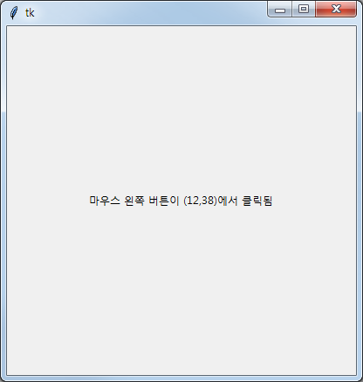
키보드와 마우스 이벤트 처리
7장. 윈도우 프로그래밍
Event 매개변수를 활용한 마우스 이벤트 처리
이벤트 처리 함수는 모두 event 매개변수를 받음. 이 매개변수에는 마우스와 관련된 다양한 정보가 포함됨
예를 들어 클릭한 위치의 좌표(x, y), 마우스 버튼의 번호(num) 등임

Slide 7
키보드와 마우스 이벤트 처리
7장. 윈도우 프로그래밍
6~14행에 마우스를 클릭할 때 실행될 이벤트 함수를 선언함
22행에서 마우스를 클릭하면 이 함수를 호출함
8~11행의 event.num값은 마우스 왼쪽 버튼을 클릭했을 때 1값을 가지고, 마우스 오른쪽 버튼을 클릭했을 때 3의 값을 가짐
13행의 event.x와 event.y는 클릭한 위치의 좌표를 가짐
윈도우 창의 왼쪽 위 좌표는 (0, 0)으로 시작하며, 가로축을 y, 세로축을 x로 취급하기 때문에 13행에서 x와 y의 차례를 바꿔서 문자열을 만듦
14행은 20행에서 화면에 표시한 레이블의 글자를 변경시켜 줌
def clickMouse(event) :
txt = ""
if event.num == 1 :
txt += "마우스 왼쪽 버튼이 ("
elif event.num == 3 :
txt += "마우스 오른쪽 버튼이("
txt += str(event.y) + "," + str(event.x) + ")에서 클릭됨"
label1.configure(text = txt)
window.bind("<Button>", clickMouse):

Slide 8
키보드와 마우스 이벤트 처리
7장. 윈도우 프로그래밍
키보드 이벤트 기본 처리
키보드 이벤트는 위젯에서 키보드가 눌리면 발생하는 이벤트임
키보드가 눌리면 <Key> 이벤트가 발생되고, 어떤 키를 눌렀는지 알려면 event 매개변수의 keycode값을 확인함
키보드 이벤트
Enter를 처리하려면 <Key> 대신 <Return>을 사용함
대·소문자 등도 구분해서 처리할 수 있음. 예를 들어 r은 <Key> 대신에 r을 사용해 처리함
Spacebar는 <space>로 <는 <less>로 사용해야 함
키보드 작동 | 이벤트 코드
모든 키를 누를 때 | <Key>
특수 키를 누를 때 | <Return>, <BackSpace>, <Tab>, <Shift_L>, <Control_L>, <Alt_L>, <Pause>, <Caps_Lock>, <Escape>, <End>, <Home>, <Left>, <Right>, <Up>, <Down>, <Num_Lock>, <Delete>, <F1>~<F12> 등
일반 키를 누를 때 | a~z, A~Z, 0~9, <space>, <less>
화살표 키와 조합 | <Shift-Up>, <Shift-Down>, <Shift-Left>, <Shift-Right> 등

Slide 9
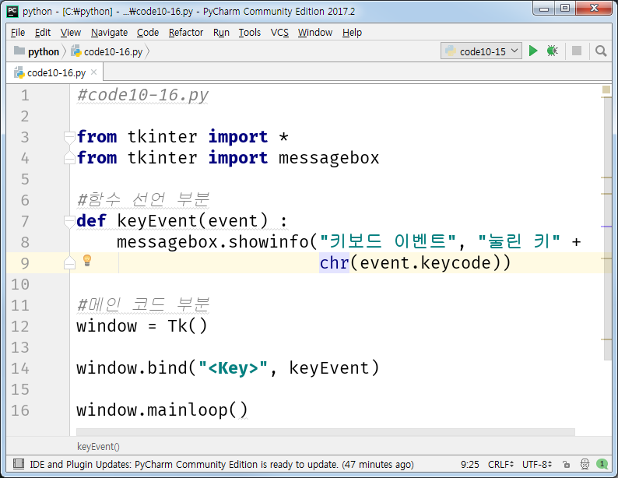

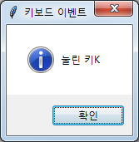
키보드와 마우스 이벤트 처리
7장. 윈도우 프로그래밍

Slide 10
키보드와 마우스 이벤트 처리
7장. 윈도우 프로그래밍
7~8행에서 키보드를 눌릴때 작동하는 함수를 선언함
event.keycode에는 눌려진 키의 숫자 값이 들어 있으므로 chr() 함수를 사용하므로 문자로 변환함
14행에서는 <Key> 이벤트를 윈도우 창에서 사용함
def keyEvent(event) :
messagebox.showinfo("키보드 이벤트", "눌린 키" + chr(event.keycode))
window.bind("<Key>", keyEvent)

Slide 11
메뉴와 대화상자
7장. 윈도우 프로그래밍
메뉴의 생성
상위 메뉴
하위 메뉴 1
하위 메뉴 2
메뉴의 구성 개념도
메뉴 자체 = Menu(부모윈도우)
부모윈도우.config(menu = 메뉴자체)
상위메뉴 = Menu(메뉴자체)
메뉴자체.add_cascade(label = “상위메뉴텍스트”, menu = 상위메뉴)
상위메뉴.add_command(label = “하위메뉴1”, command = 함수1)
상위메뉴.add_command(label = “하위메뉴2”, command = 함수2)

Slide 12
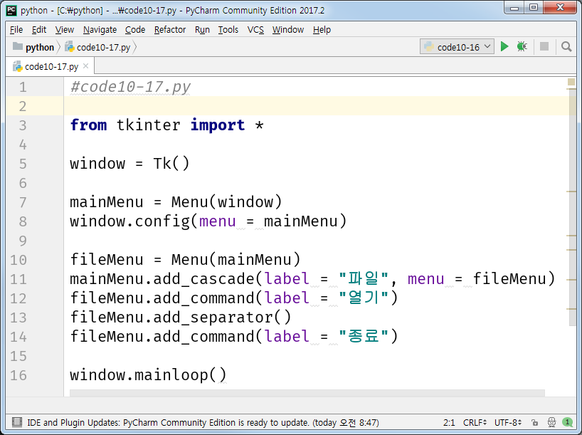
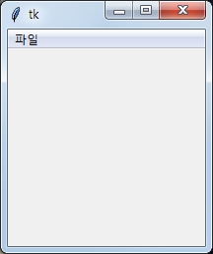
메뉴와 대화상자
7장. 윈도우 프로그래밍
[파일] 메뉴 아래에 [열기]와 [종료] 하위 메뉴가 있는 코드를 작성함
7행에서 Menu(부모윈도우)로 mainMenu 변수를 생성함
mainMenu는 메뉴자체를 나타내는 변수임

Slide 13
메뉴와 대화상자
7장. 윈도우 프로그래밍
10~11행은 상위 메뉴인 [파일]을 생성을 생성하고 메뉴 자체에 부착함
[파일]메뉴는 선택하고 끝나는 것이 아니라, 그 아래에 다른 메뉴가 확장되어야 하므로 add_cascade() 함수를 사용함
12행에서는 [파일] 메뉴의 하위에[열기] 메뉴를 준비함. 열기 메뉴는 선택할 때 어떤 작동을 해야 하므로, add_command() 함수를 사용함
13행은 메뉴 사이에 구분선을 넣음
fileMenu = Menu(mainMenu)
mainMenu.add_cascade(label = "파일", menu = fileMenu)
fileMenu.add_command(label = "열기")
fileMenu.add_separator()

Slide 14
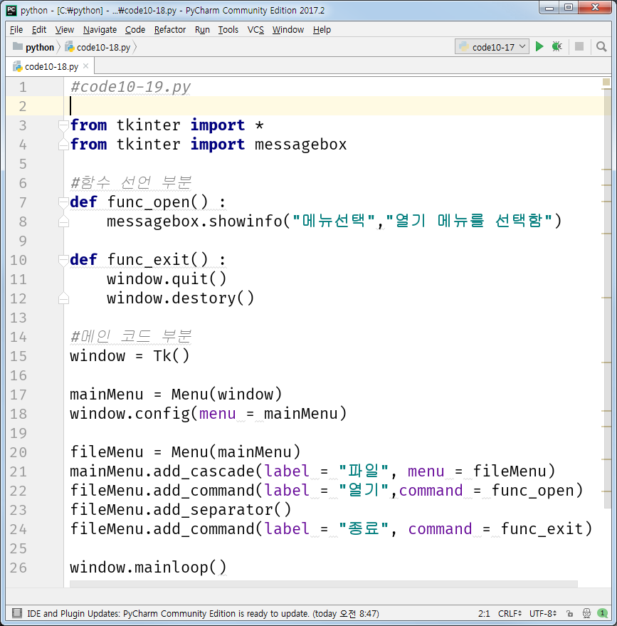
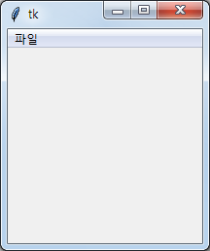
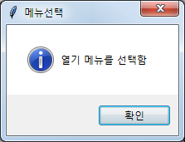
메뉴와 대화상자
7장. 윈도우 프로그래밍
메뉴를 선택하면 작동하는 코드를 추가함

Slide 15
메뉴와 대화상자
7장. 윈도우 프로그래밍
22행에서는 [열기] 메뉴를 선택하면 무언가 작동을 해야 하므로 add_command() 함수를 사용함
[파일] 메뉴를 선택하면 하위 메뉴가 확장되고, [열기] 메뉴를 선택하면 5행의 func_open() 함수가 실행됨
7~8행에서는 열기 메뉴를 선택하면 간단한 메시지 창이 열림
8~10행에서는 [종료] 메뉴를 선택하면 프로그램이 종료됨
fileMenu.add_command(label = "열기",command = func_open)

Slide 16
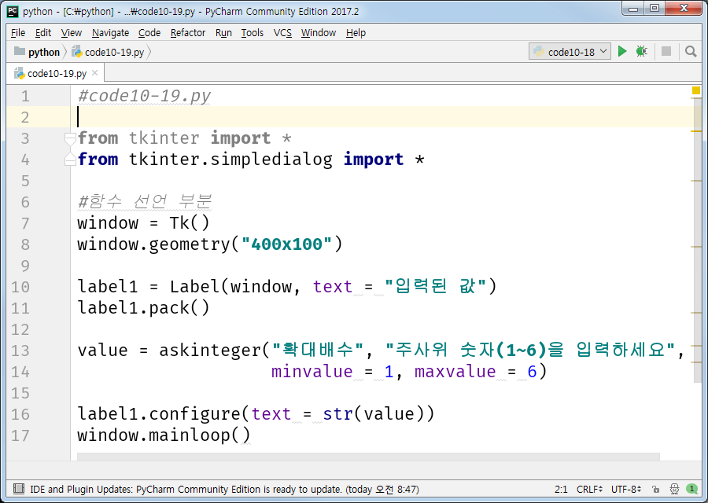
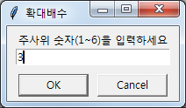
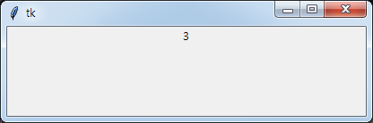
메뉴와 대화상자
7장. 윈도우 프로그래밍
대화상자의 생성과 사용
파이썬은 대화상자를 제공함
기본적인 메시지창을 표시하는 messagebox.showinfo() 이 있음
이외에도 숫자나 문자를 입력받을 수 있도록 tkinter.simpledialog 모듈을 임포트한 후 askinteger() 및 askstring() 등을 사용함

Slide 17
메뉴와 대화상자
7장. 윈도우 프로그래밍
입력창을 사용하려고 4행의 tkinter.simpledialog 모듈을 임포트함
10~11행에서는 레이블을 하나 준비함
13~14행에서 askinteger(“제목”, “내용“, 옵션) 함수로 입력 받음
옵션 중에 minvalue는 최소값이고 maxvalue는 최대값임
이 값을 벗어나서 입력하면 경고창을 표시하며 입력되지 않음
16행에서 입력 받은 숫자를 문자열로 변경해서 레이블을 씀
실수를 입력 받으려면 askfloat() 함수를 사용하고, 문자열을 입력 받으려면 askstring() 함수를 사용함
from tkinter.simpledialog import *
label1 = Label(window, text = "입력된 값")
label1.pack()

Slide 18
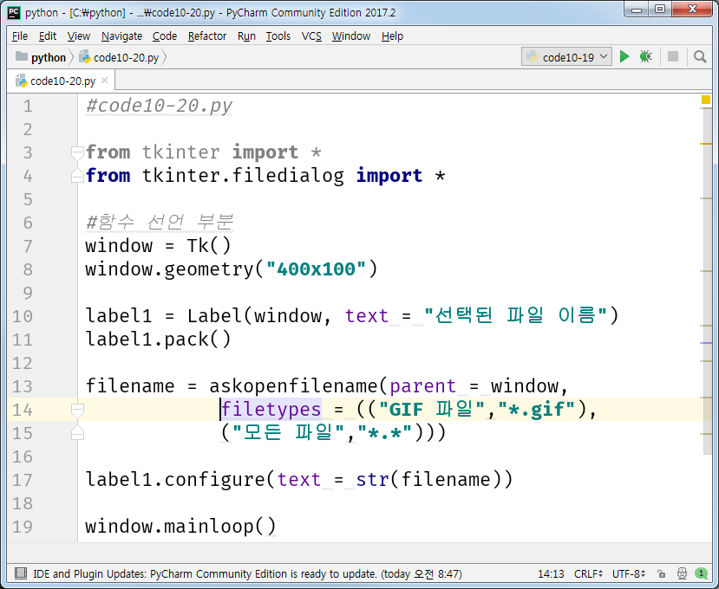
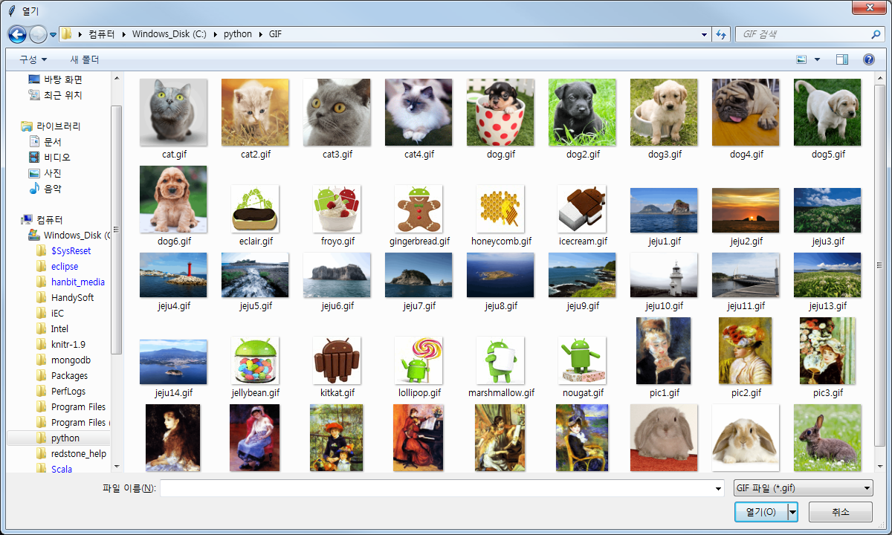
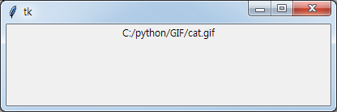
메뉴와 대화상자
7장. 윈도우 프로그래밍
파일을 열거나 저장할 때 표시하는 대화상자도 있음
tkinter.filedialog 모듈을 임포트한 후 askopenfilename()이나 asksaveasfile() 함수를 사용하면 됨

Slide 19
메뉴와 대화상자
7장. 윈도우 프로그래밍
4행에서는 tkinter.filedialog 모듈을 임포트함
13~15행에서는 askopenfilename() 함수를 사용함
함수의 매개변수 중 parent는 부모윈도우를 지정함
filetypes는 값으로 튜플을 받음. 그리고 각 튜플 안에서 다시 튜플로(“표시할 글자“, “확장명“) 형식을 구성함
askopenfilename() 함수는 경로를 포함해서 선택한 파일명을 반환함
17행에서 filename을 출력함
from tkinter.filedialog import *
filename = askopenfilename(parent = window, filetypes = (("GIF 파일","*.gif"),
("모든 파일","*.*")))
label1.configure(text = str(filename))

Slide 20
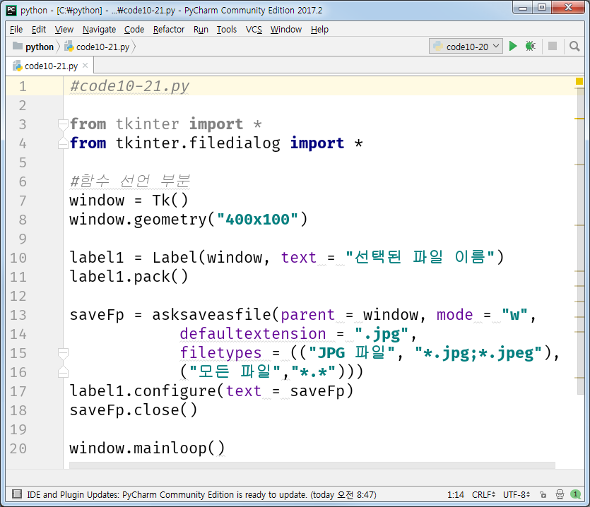
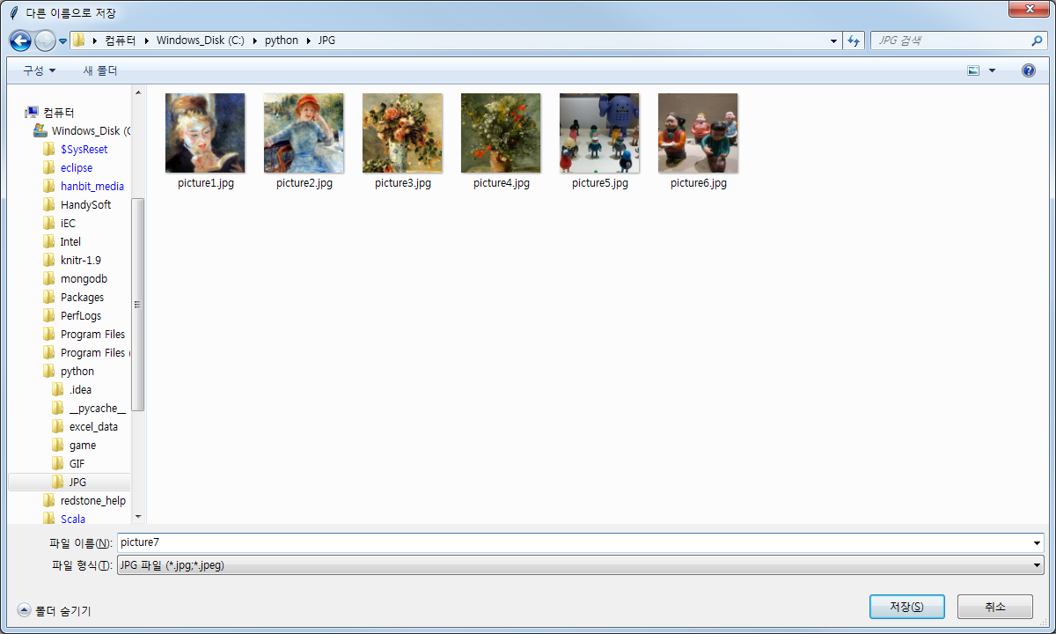
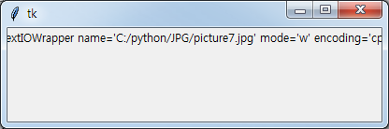
메뉴와 대화상자
7장. 윈도우 프로그래밍
파일을 저장하는 대화상자는 매개변수가 약간 다름

Slide 21
메뉴와 대화상자
7장. 윈도우 프로그래밍
실행하면 [다른 이름으로 저장] 대화상자가 열림
13~16행에서 asksaveasfile() 함수의 매개변수 중 mode=“w”는 쓰기 모드라는 의미임
defaultextension=“.jpg”는 특별히 확장명을 지정하지 않으면 확장명을 jpg로 붙인다는 의미임
17행에서 saveFp는 자체를 text에 대입시켜서 출력함
18행에서는 파일을 닫음
saveFp = asksaveasfile(parent = window, mode = "w", defaultextension = ".jpg",
filetypes = (("JPG 파일", "*.jpg;*.jpeg"), ("모든 파일","*.*")))
label1.configure(text = saveFp)
saveFp.close()

Slide 22
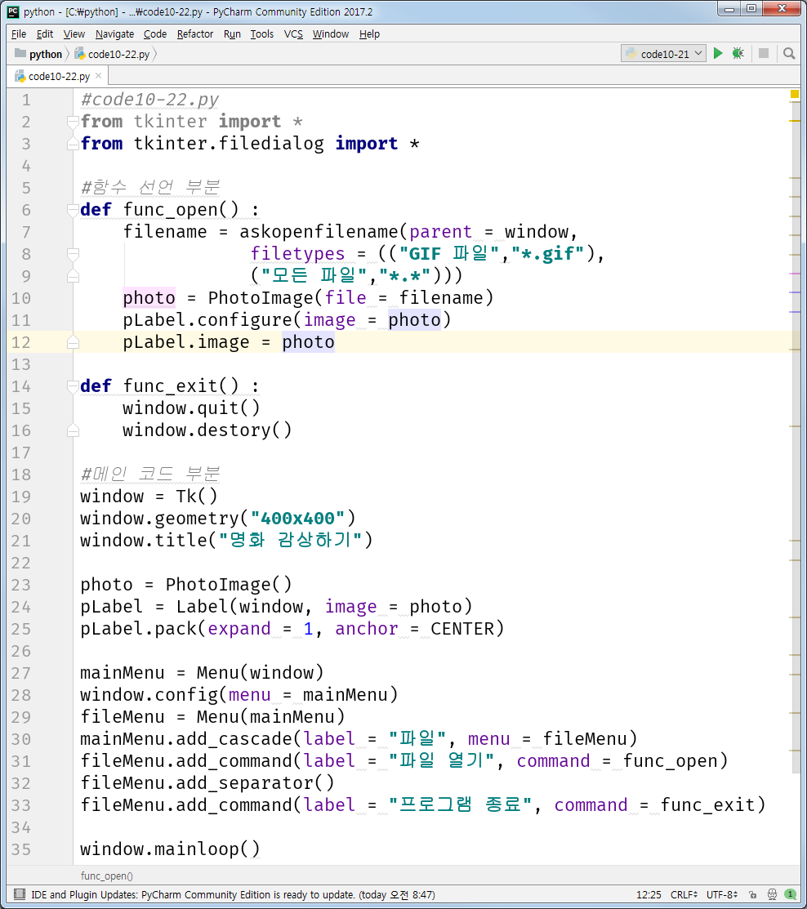
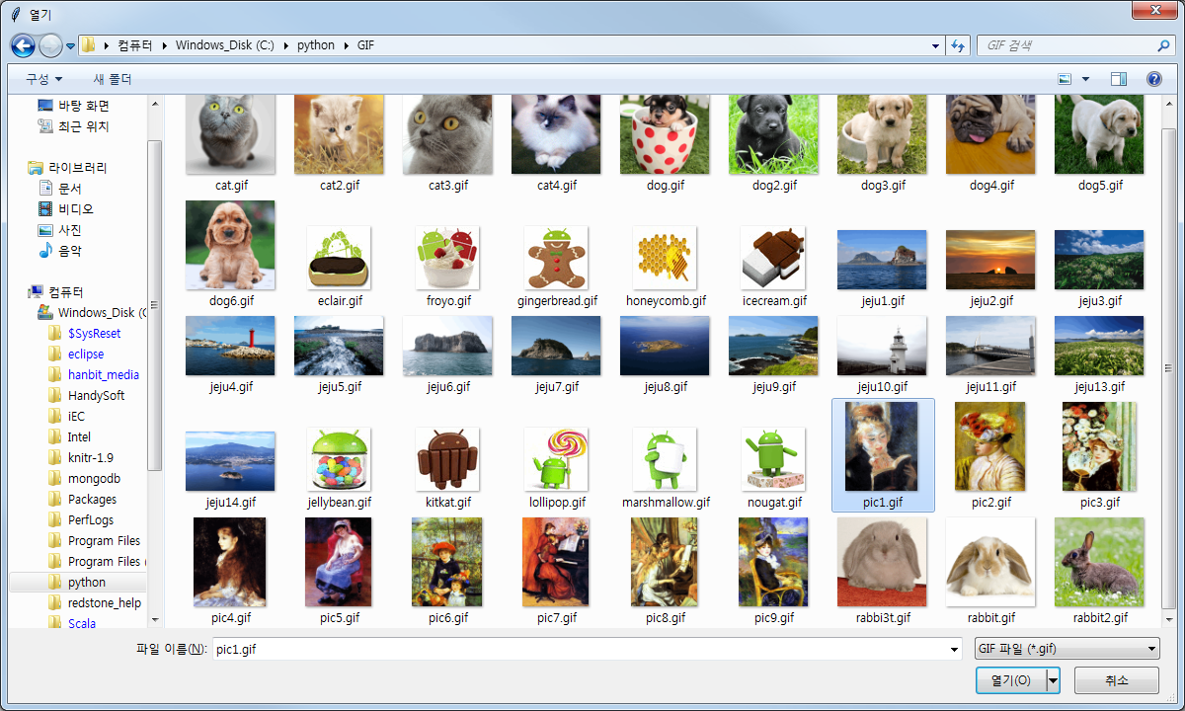
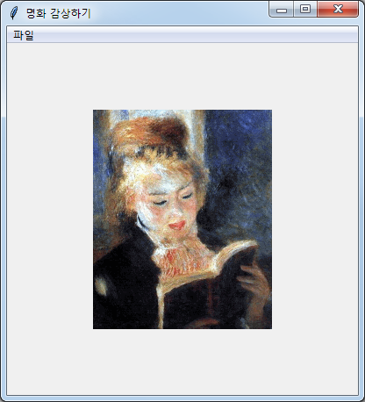
메뉴와 대화상자
7장. 윈도우 프로그래밍
명화 감상 프로그램은 메뉴처리와 파일처리를 사용함

Slide 23
메뉴와 대화상자
7장. 윈도우 프로그래밍
23~25행에서 선택한 GIF 그림을 윈도우 창에 출력하려고 레이블을 준비함
expand는 할당되지 않은 미사용 공간을 모두 현재 위젯의 할당된 공간으로 변경(1 또는 0)
6~12행은 [파일 열기] 메뉴를 선택하면 실행되는 함수임
askopenfilename() 함수로 파일을 선택한 후 선택한 파일을 10행에서 PhotoImage() 함수로 처리함
11~12행에서는 레이블에 이미지를 표시함
photo = PhotoImage()
pLabel = Label(window, image = photo)
pLabel.pack(expand = 1, anchor = CENTER)
def func_open() :
filename = askopenfilename(parent = window, filetypes = (("GIF 파일","*.gif"),
("모든 파일","*.*")))
photo = PhotoImage(file = filename)
pLabel.configure(image = photo)
pLabel.image = photo

Slide 24
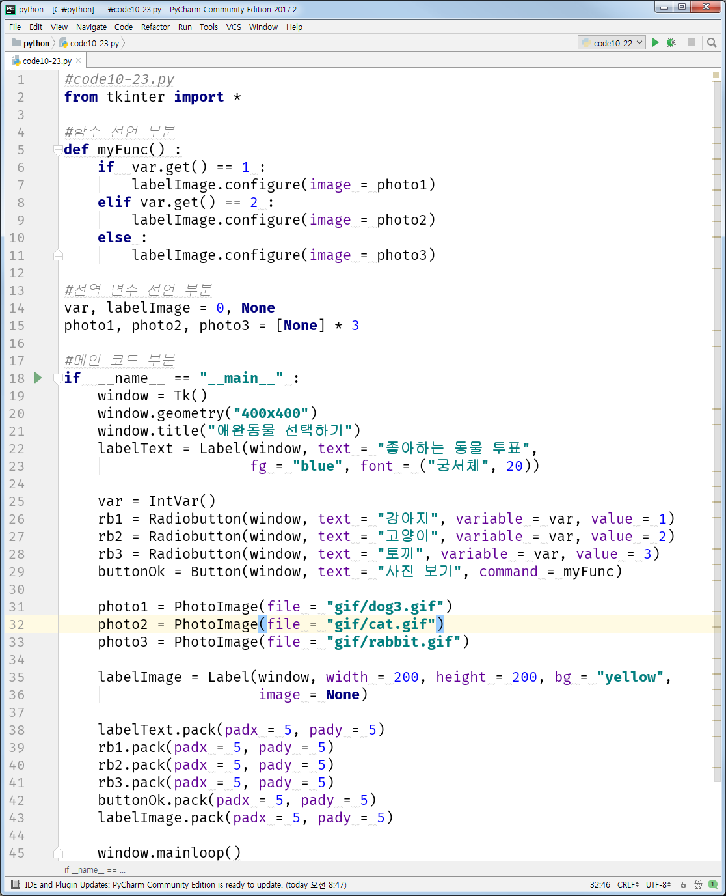
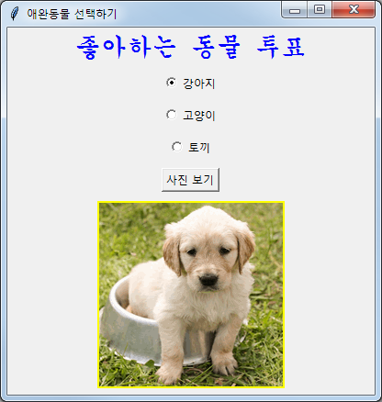
응용프로그램
7장. 윈도우 프로그래밍
레이블, 라디오버튼, 버튼, 이미지를 모두 활용하여 좋아하는 동물 투표 프로그램을 만듦

Slide 25
응용프로그램
7장. 윈도우 프로그래밍
5~11행의 myFunc() 함수는 선택한 라디오버튼이 이미지를 바꾸도록 설정함
20~21행은 윈도우 창의 크기와 제목을 설정함
25행에서는 라디오버튼을 선택할 때 선택된 값을 저장할 var 변수를 준비함
def myFunc() :
if var.get() == 1 :
labelImage.configure(image = photo1)
elif var.get() == 2 :
labelImage.configure(image = photo2)
else :
labelImage.configure(image = photo3)
window.geometry("400x400")
window.title("애완동물 선택하기")
var = IntVar()

Slide 26
응용프로그램
7장. 윈도우 프로그래밍
26~28행에서 라디오버튼을 3개 준비하고 29행에서 버튼을 누르면 myFunc() 함수가 실행되도록 설정함
31~33행에서 이미지를 3개 준비하고 35~36행에서 레이블에 이미지를 넣을 준비를 함
처음에는 이미지를 선택하지 않았으므로 image 옵션을 None으로 지정해서 이미지가 보이지 않도록 함
rb1 = Radiobutton(window, text = "강아지", variable = var, value = 1)
rb2 = Radiobutton(window, text = "고양이", variable = var, value = 2)
rb3 = Radiobutton(window, text = "토끼", variable = var, value = 3)
buttonOk = Button(window, text = "사진 보기", command = myFunc)
photo1 = PhotoImage(file = "gif/dog3.gif")
photo2 = PhotoImage(file = "gif/cat.gif")
photo3 = PhotoImage(file = "gif/rabbit.gif")
labelImage = Label(window, width = 200, height = 200, bg = "yellow",
image = None)

Slide 27
응용프로그램
7장. 윈도우 프로그래밍
38~43행에서 준비한 위젯을 화면에 보이게 함
padx는 x 간격을, pady는 y 간격을 어느 정도 떨어지게 함. 위젯 간격이 너무 좁으면 보기에 좋지 않아서 사용한 옵션임
labelText.pack(padx = 5, pady = 5)
rb1.pack(padx = 5, pady = 5)
rb2.pack(padx = 5, pady = 5)
rb3.pack(padx = 5, pady = 5)
buttonOk.pack(padx = 5, pady = 5)
labelImage.pack(padx = 5, pady = 5)

Slide 28
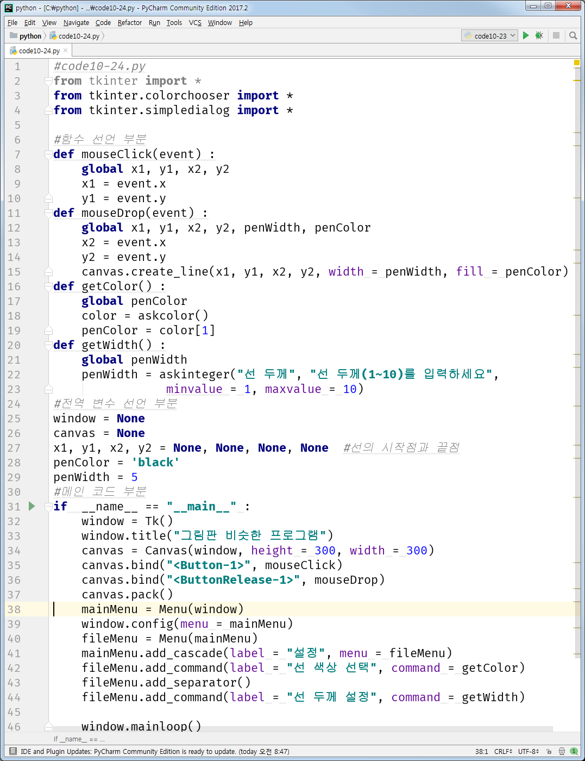
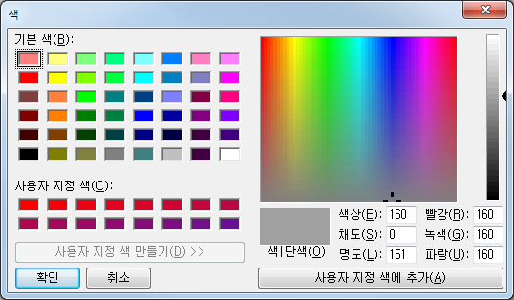
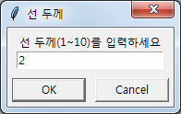
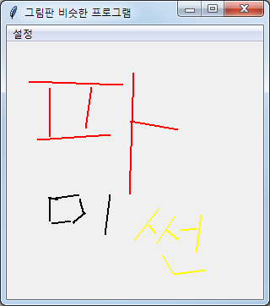
응용프로그램
7장. 윈도우 프로그래밍
마우스로 그림을 그릴 수 있는 그림판 프로그램을 만듦

Slide 29
응용프로그램
7장. 윈도우 프로그래밍
2~4행에서 askcolor()와 askinteger() 함수를 사용하는데 필요한 모듈을 임포트함
7~10행에서 마우스를 클릭하는 순간에 시작점 전역 변수 x1, y1의 값을 설정함
11~15행에서 마우스를 드롭하는 순간에 끝점 전역 변수 x2, y2의 값을 설정함. 그리고 시작점과 끝점에 선을 그림
from tkinter import *
from tkinter.colorchooser import *
from tkinter.simpledialog import *
def mouseClick(event) :
global x1, y1, x2, y2
x1 = event.x
y1 = event.y
def mouseDrop(event) :
global x1, y1, x2, y2, penWidth, penColor
x2 = event.x
y2 = event.y
canvas.create_line(x1, y1, x2, y2, width = penWidth, fill = penColor)

Slide 30
응용프로그램
7장. 윈도우 프로그래밍
16~19행에서 [선 색상 선택] 메뉴를 선택하면 실행되는 함수임
[색상] 대화상자에서 색상을 선택하면 됨
반환된 값은 튜플로((r, g, b), ‘#rrggbb’) 형태인데, 두 번째 값인 ‘#rrggbb’를 전역 변수 penColor에 저장됨
20~23행에서 선의 두께를 입력 받아서 전역 변수 penWidth에 저장함
def getColor() :
global penColor
color = askcolor()
penColor = color[1]
def getWidth() :
global penWidth
penWidth = askinteger("선 두께", "선 두께(1~10)를 입력하세요",
minvalue = 1, maxvalue = 10)

Slide 31
응용프로그램
7장. 윈도우 프로그래밍
35~37행에서 마우스 왼쪽 버튼을 클릭하면 mouseClick() 함수가 실행되고, 드롭하면 mouseDrop() 함수가 실행되도록 설정함
38~44행에서 메뉴를 생성하고 getColor()와 getWidth() 함수가 실행되도록 설정함
canvas.bind("<Button-1>", mouseClick)
canvas.bind("<ButtonRelease-1>", mouseDrop)
canvas.pack()
mainMenu = Menu(window)
window.config(menu = mainMenu)
fileMenu = Menu(mainMenu)
mainMenu.add_cascade(label = "설정", menu = fileMenu)
fileMenu.add_command(label = "선 색상 선택", command = getColor)
fileMenu.add_separator()
fileMenu.add_command(label = "선 두께 설정", command = getWidth)

